Slide 1


화려한 지명
서울 11반 문명기
서울 11반 김지효
Happyhouse Project

Slide 2

목차/Contents
01
기획배경 및 추진 계획
02
시장분석
03
개발 결과
04
기대효과
05
개발후기

Slide 3

01
기획배경 및 추진계획

Slide 4

0
기획배경 및 추진계획
기획배경
이사 및 부동산 매매를 하려는 소비자가 원하는 조건에 주택을 편리하게 찾아주기 위해 기획하였다.
title

Slide 5
기획배경 및 추진계획
06.16
04
찜 기능 및 게시판 추가
06.12
클러스터링 및 회원기능 개선
02
완성
06.17
05
문서작성 및 베타테스트
06.15
03
가격 및 면적 필터링 기능 추가
06.11
01
지도 검색기능 및 상세보기

Slide 6
02
시장분석

Slide 7


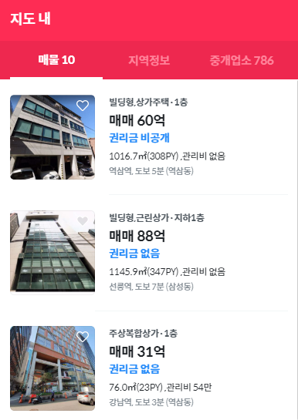
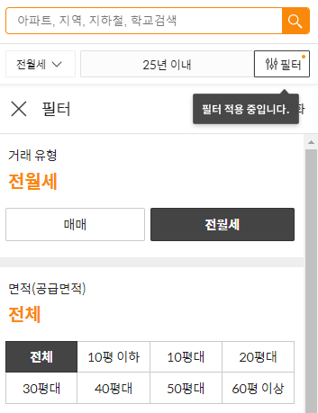

시장분석
Click On Add Related Title Words
点击添加相关标题文字
- 벤치마킹
깔끔한 목록
면적별 옵션
화려한 지명

Slide 8
03
개발결과

Slide 9








개발환경
BackEnd
FrontEnd
FrameWork
API

Slide 10
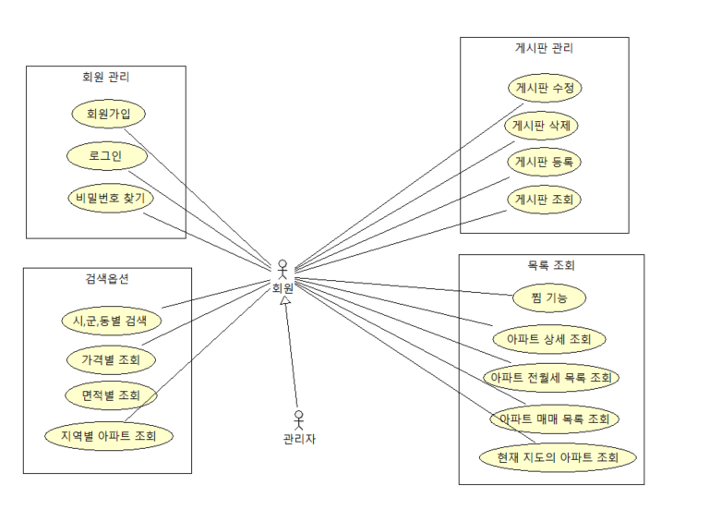
구조도
Click On Add Related Title Words
点击添加相关标题文字
- UseCase Diagram

Slide 11
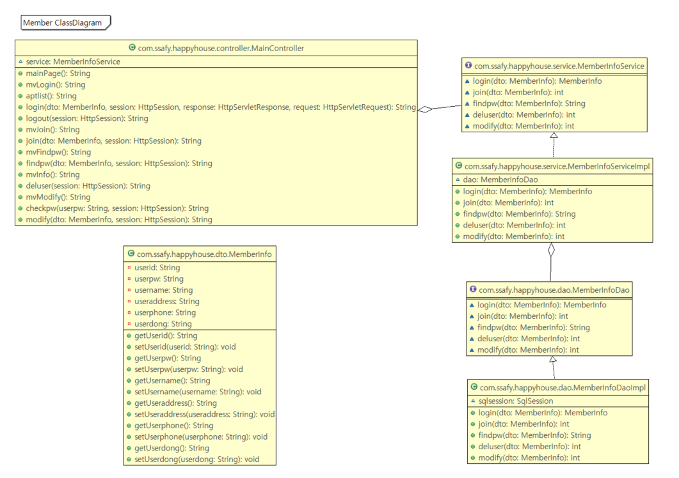
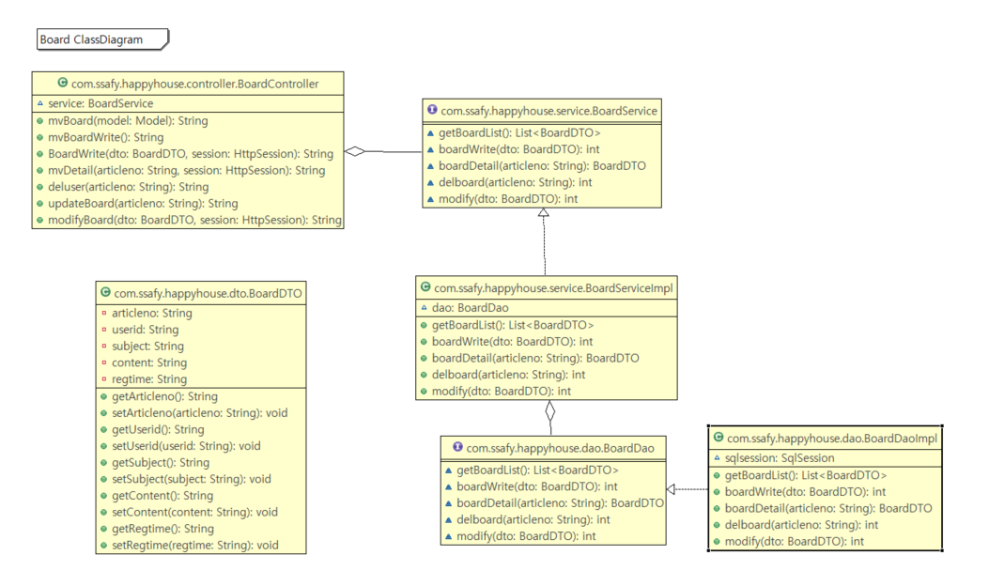
구조도
Click On Add Related Title Words
点击添加相关标题文字
Class Diagram: Member & Board

Slide 12
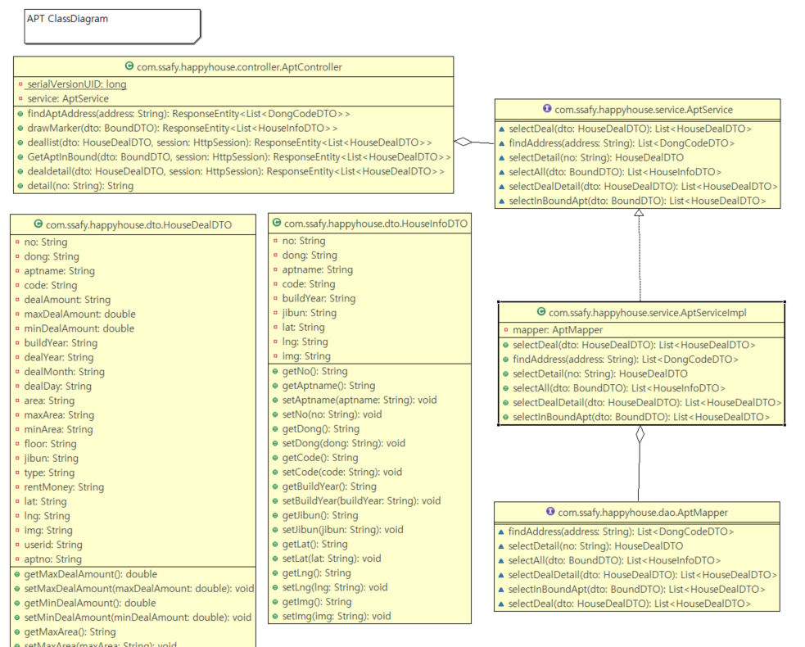
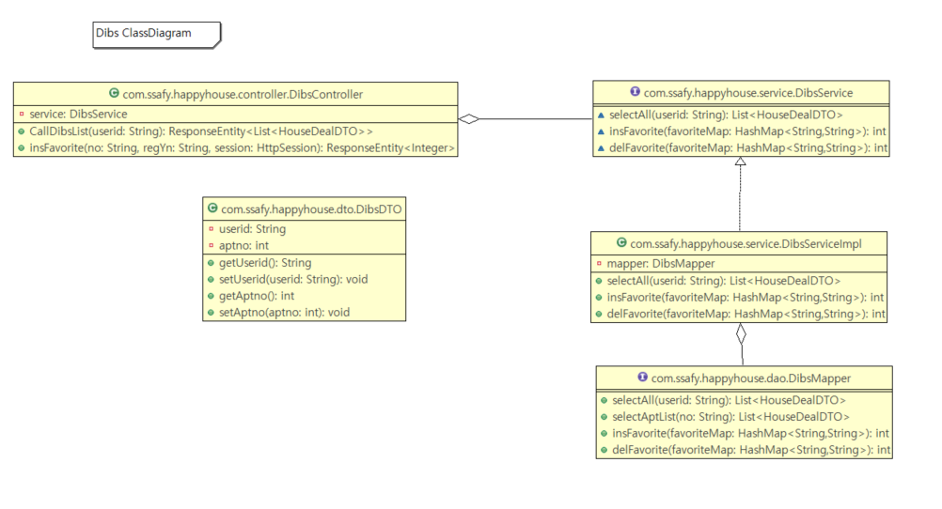
구조도
Click On Add Related Title Words
点击添加相关标题文字
Class Diagram: APT & 찜기능

Slide 13
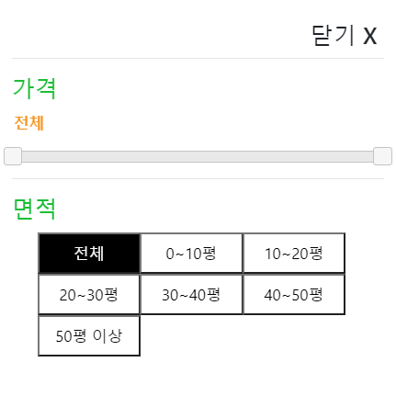
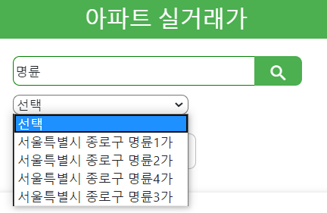
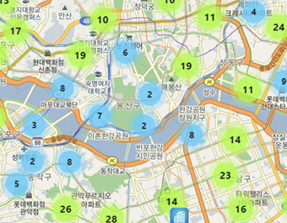
핵심 알고리즘
Click On Add Related Title Words
点击添加相关标题文字
편리한 검색 간소화 기능
카카오맵 API를 이용한 클러스터링
가격,면적 필터링 기능:
Sql의 Like를 사용하여
시,군,동 중 어떤 단어를 쳐도
단어와 일치하는 시군동 을 조회
Ex) “명륜” -> 서울특별시 종로구 명륜1~4가
Sql의 between A and B 를 사용하여 특정 가격대의 아파트만 조회
Open API 를 활용해 마커 ,클러스터링 등 지도 기능 제공

Slide 14
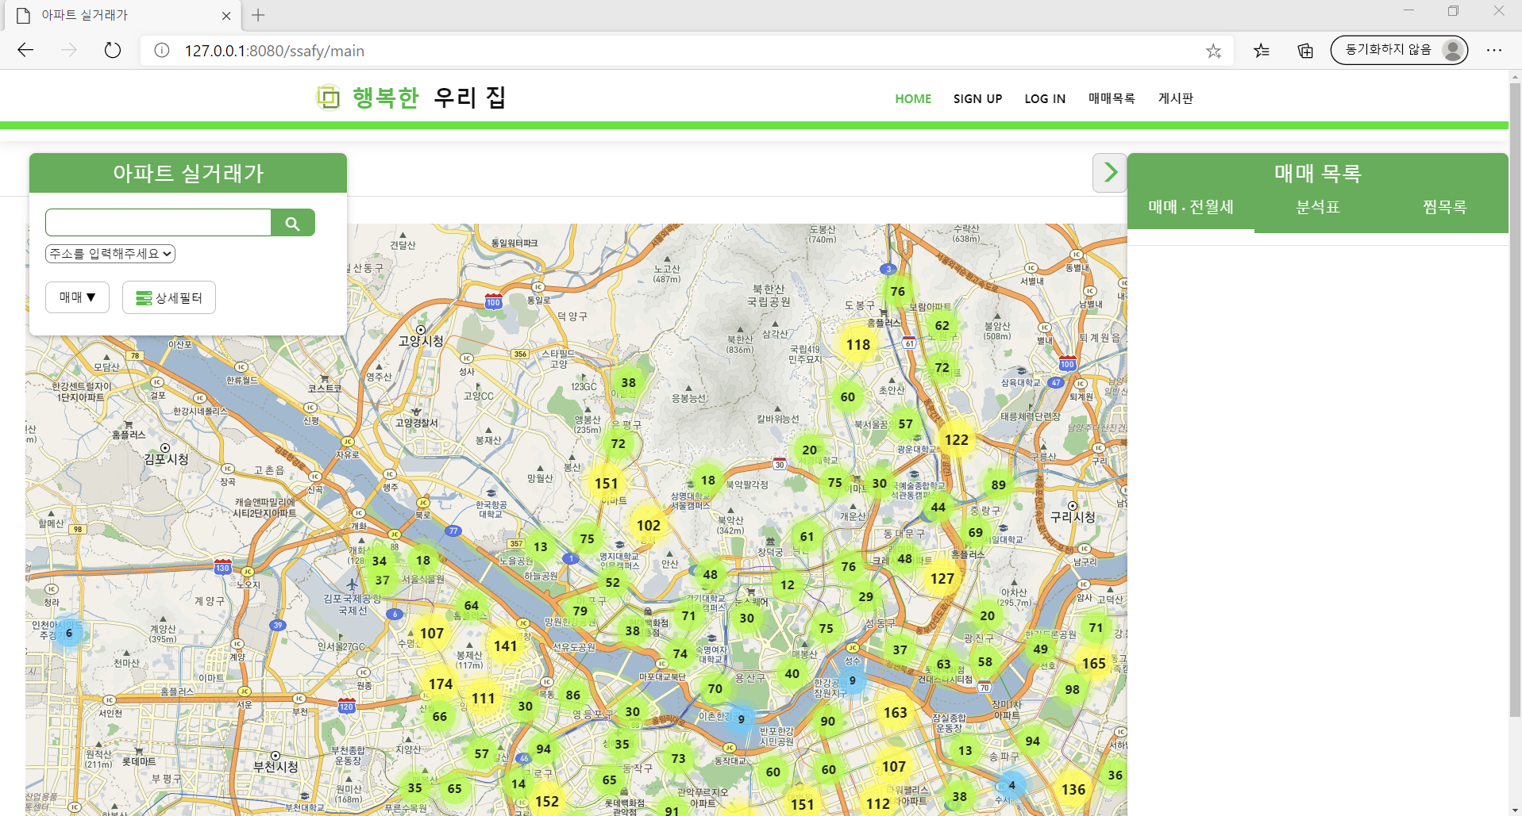
실행화면
Click On Add Related Title Words
点击添加相关标题文字
메인페이지

Slide 15
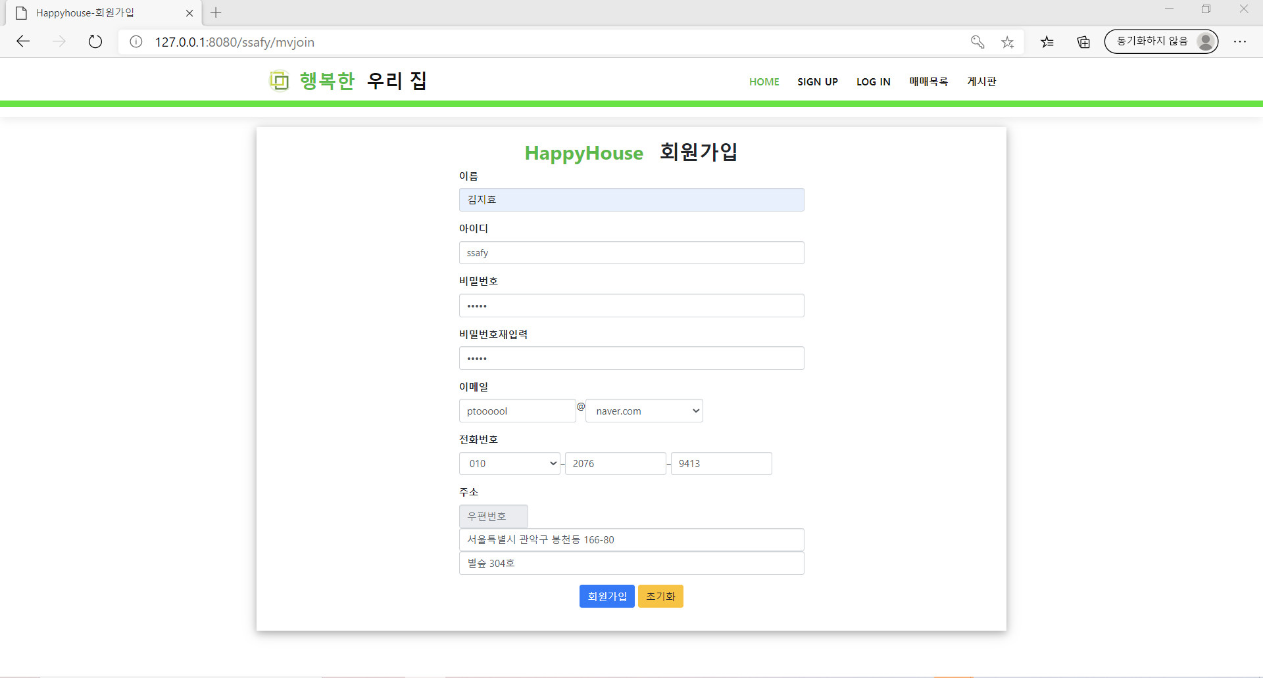
실행화면
Click On Add Related Title Words
点击添加相关标题文字
회원기능 (회원가입)

Slide 16
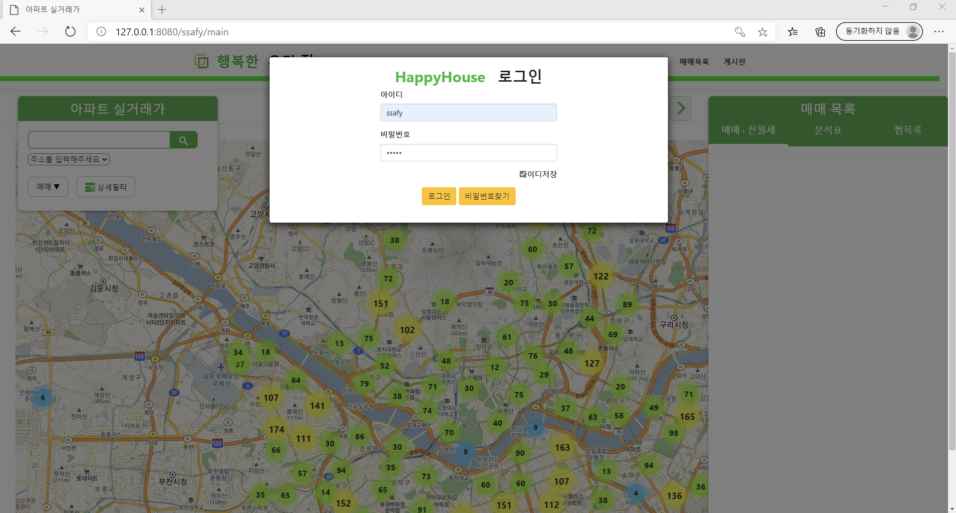
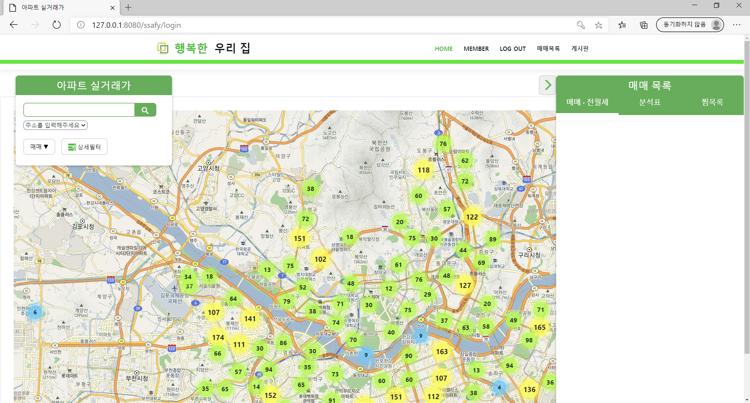
실행화면
Click On Add Related Title Words
点击添加相关标题文字
회원기능 (로그인)

Slide 17
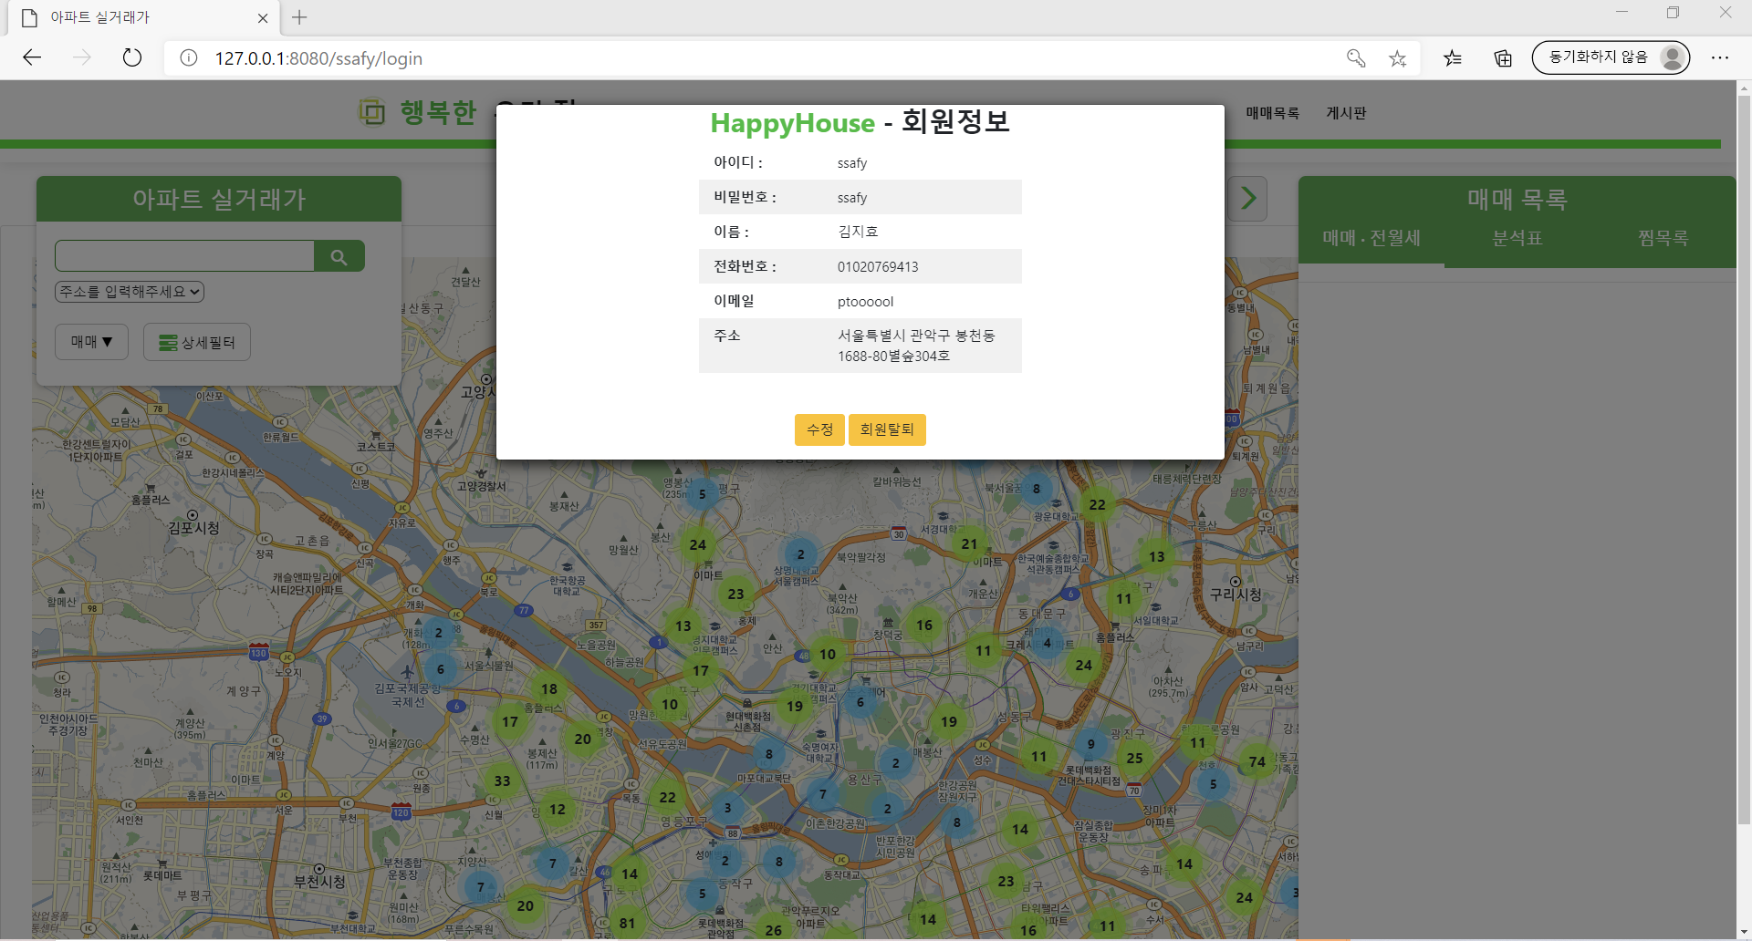
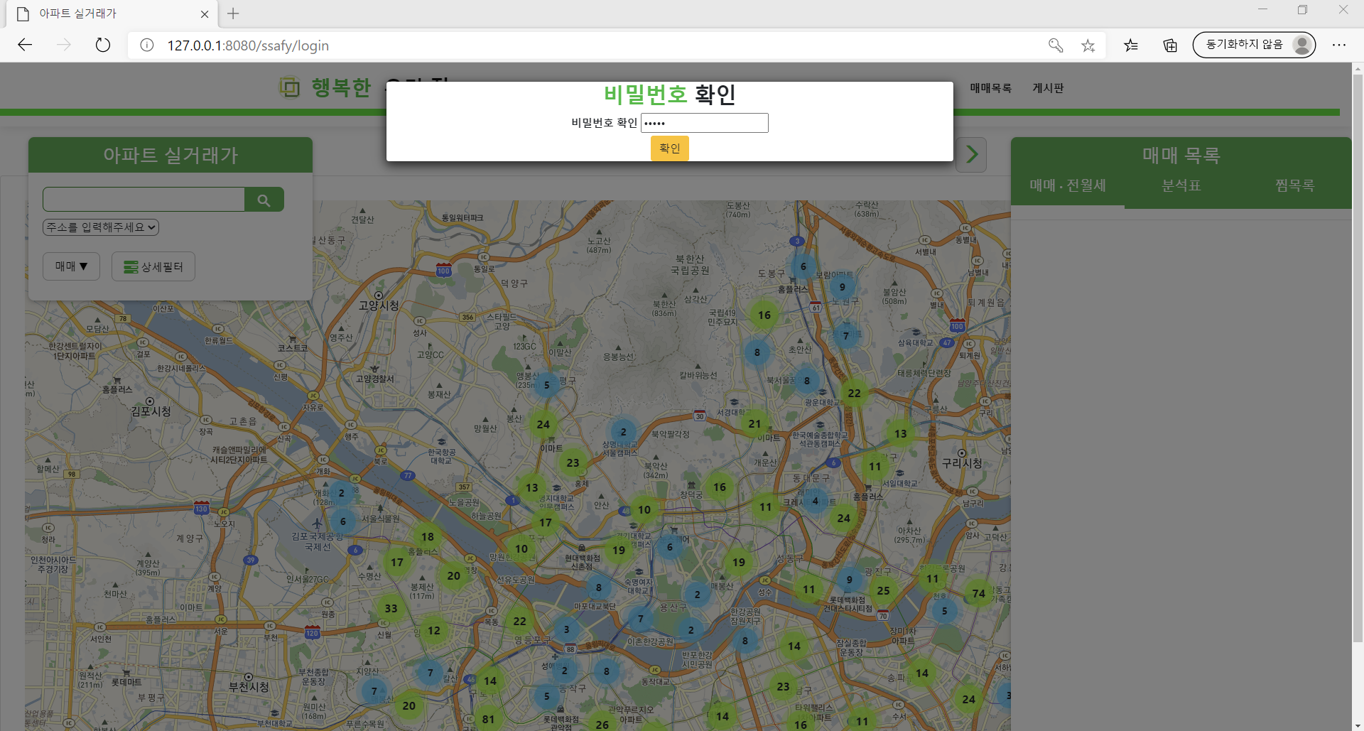
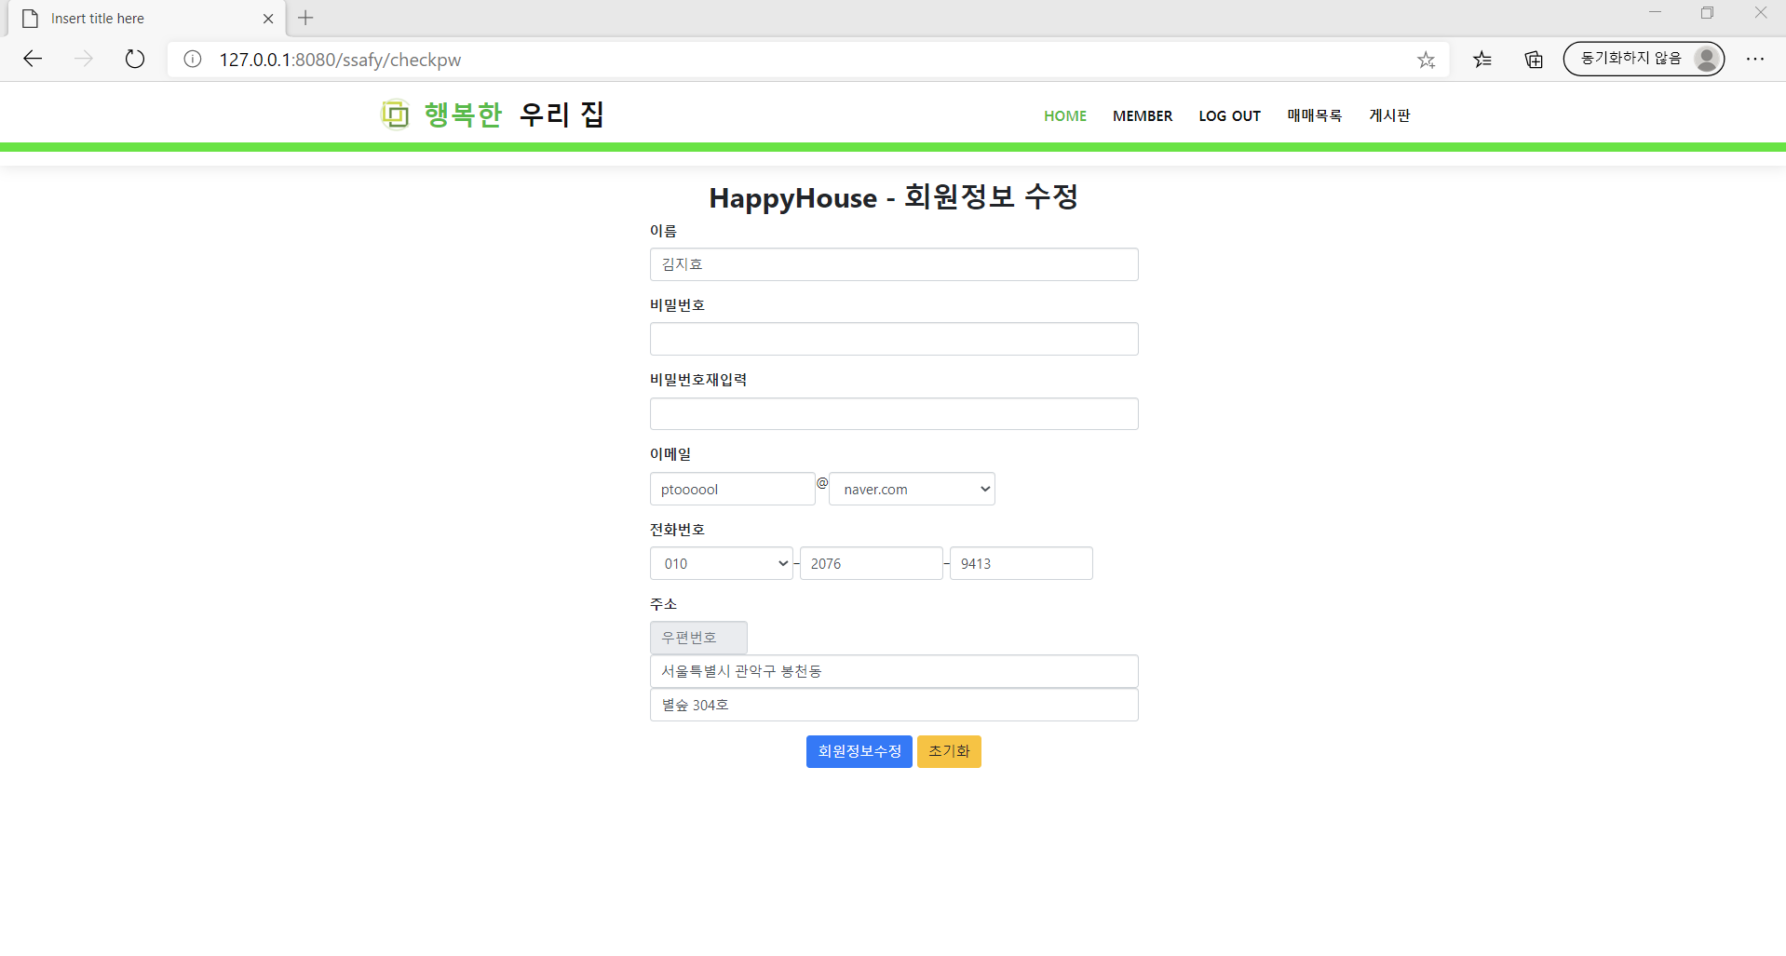
실행화면
Click On Add Related Title Words
点击添加相关标题文字
회원기능 (화원정보 및 수정 )

Slide 18
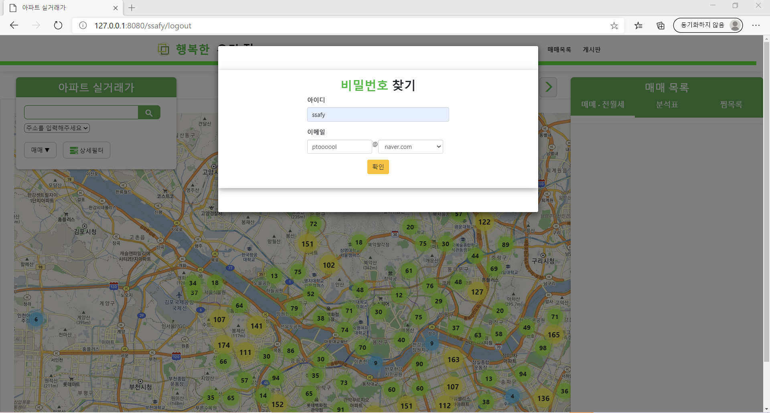
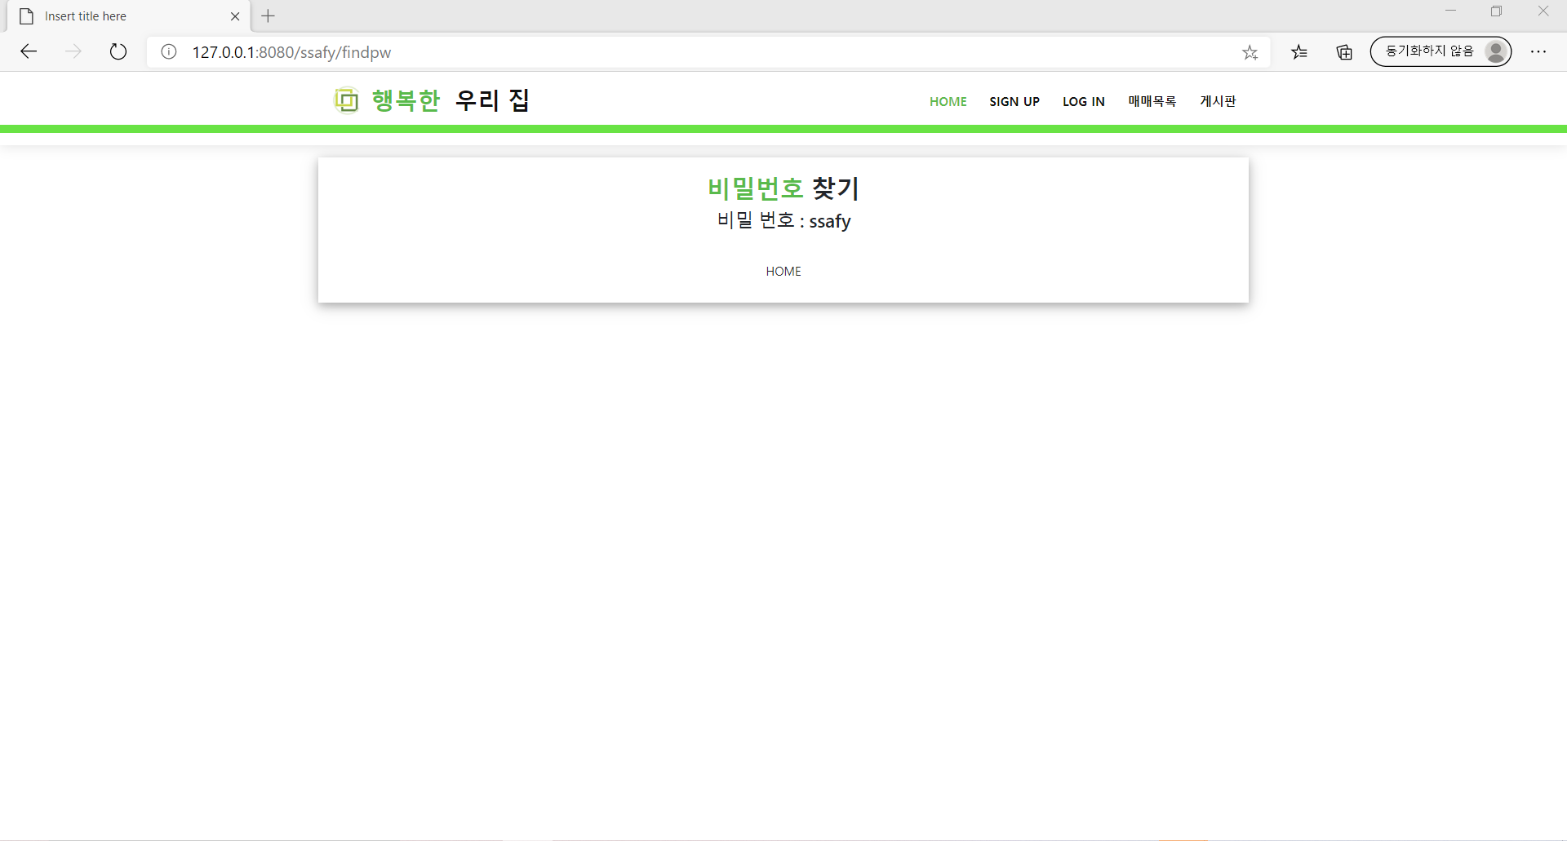
실행화면
Click On Add Related Title Words
点击添加相关标题文字
회원기능 (비밀번호 찾기 )

Slide 19
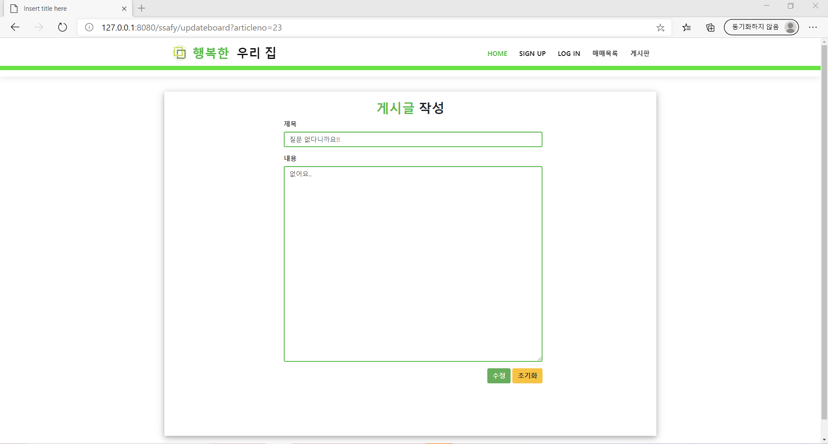
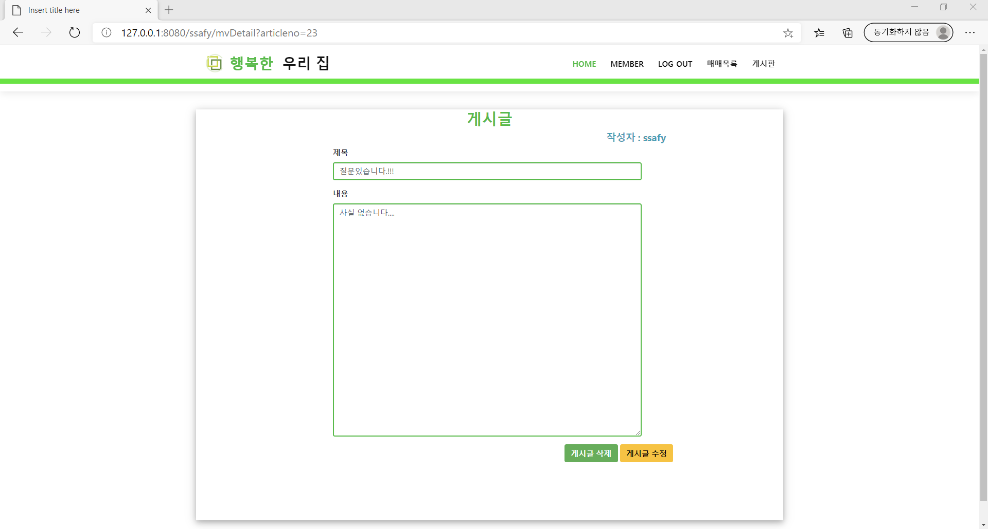
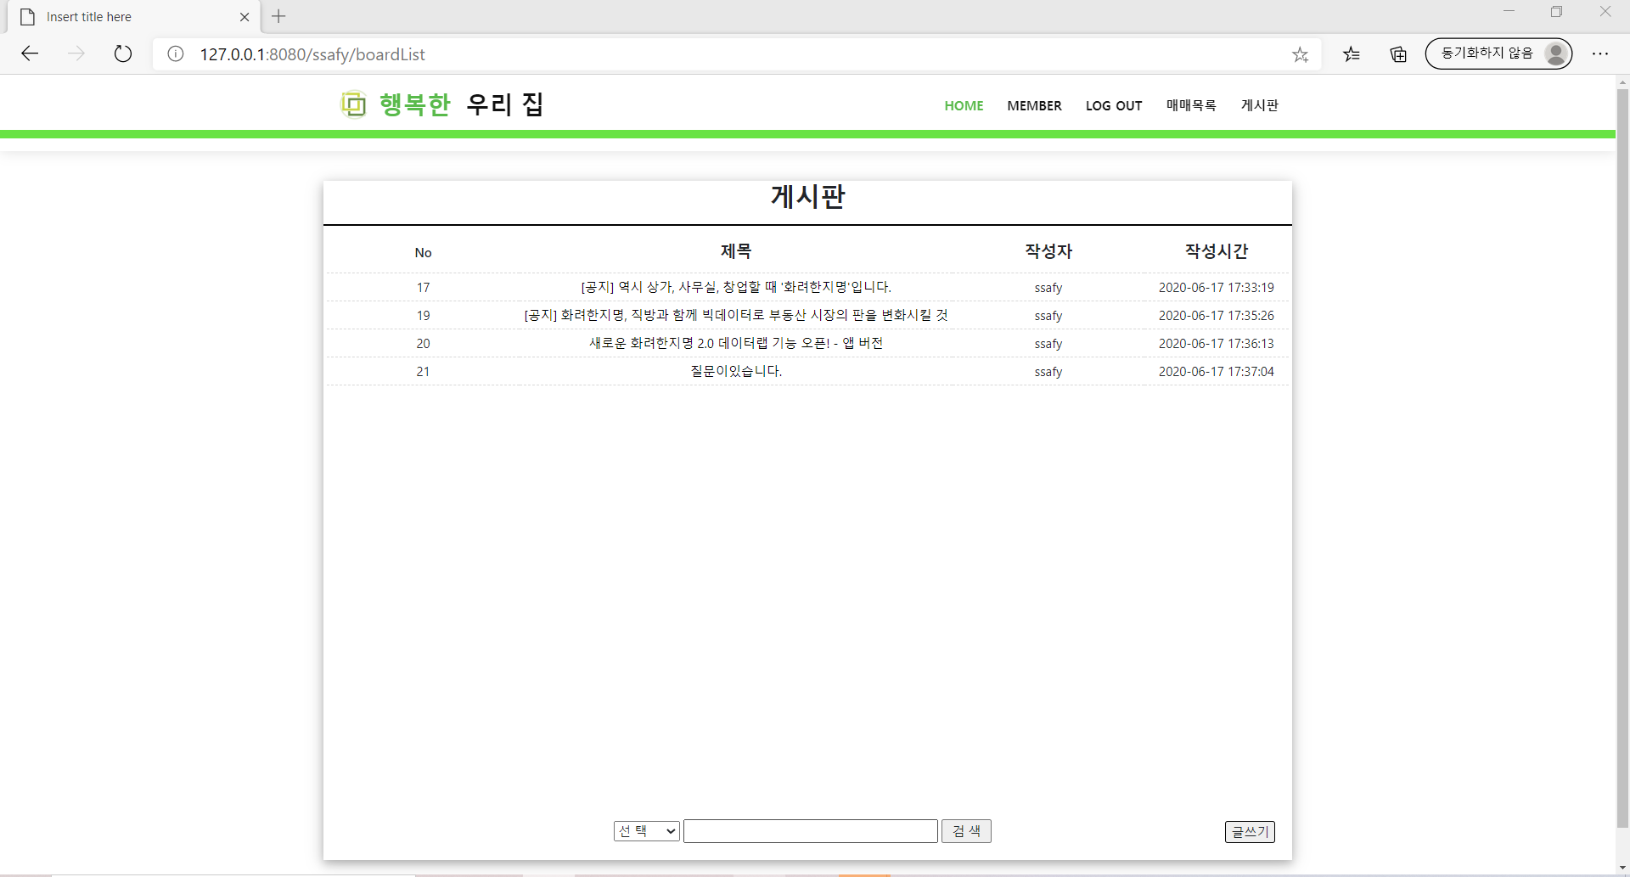
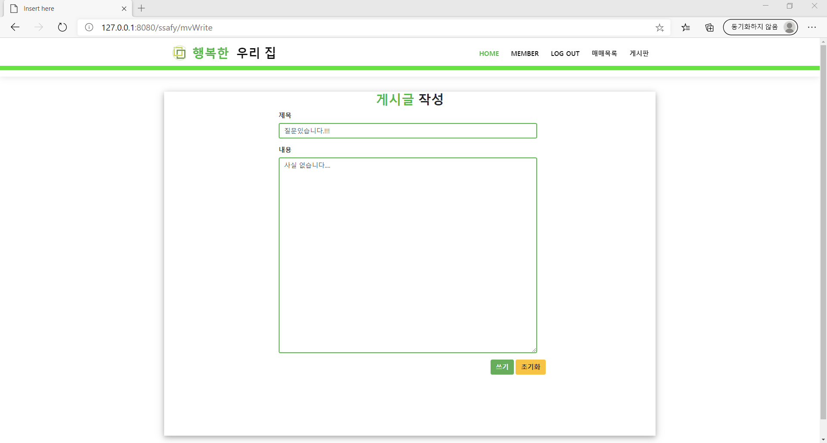
실행화면
Click On Add Related Title Words
点击添加相关标题文字
게시판

Slide 20
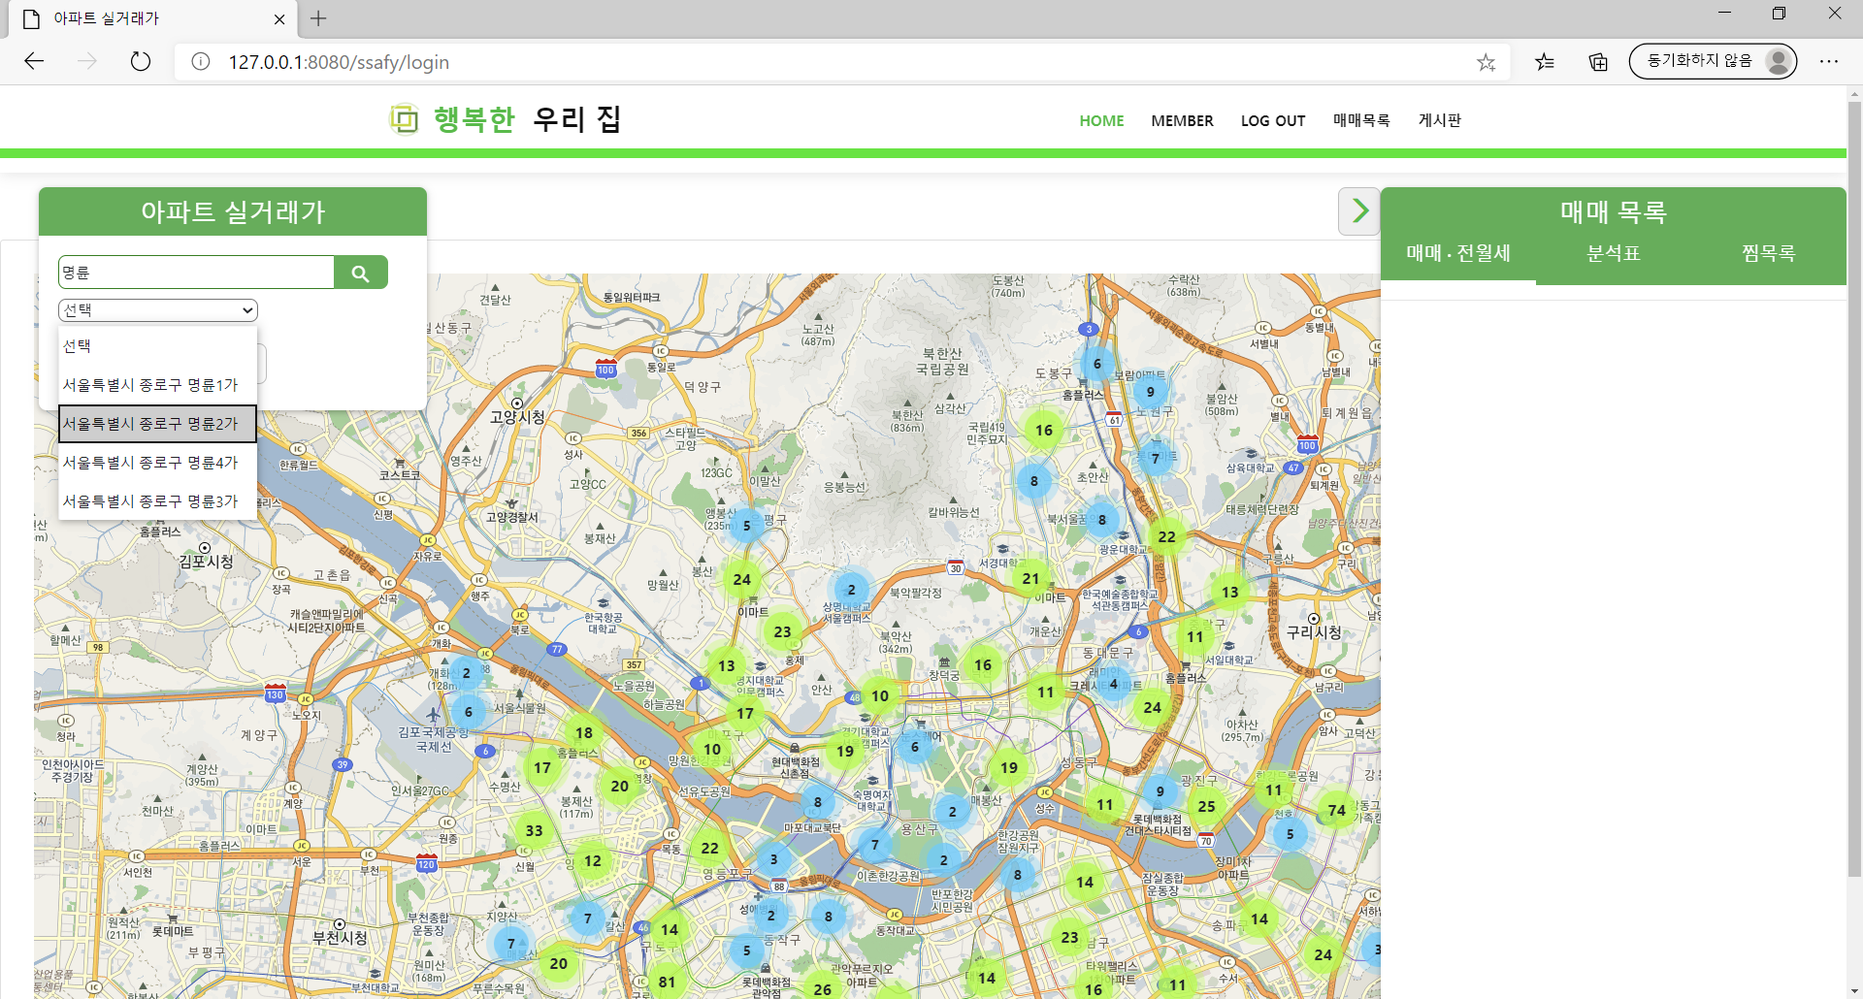
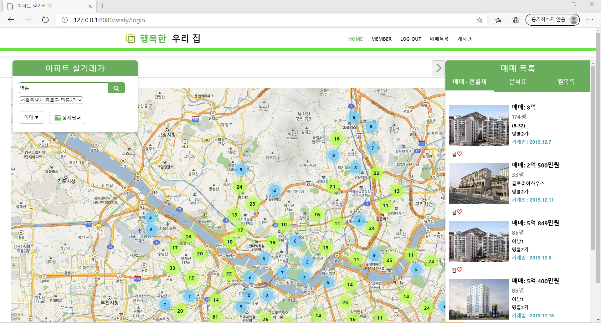
실행화면
Click On Add Related Title Words
点击添加相关标题文字
매매목록(주소검색기능)

Slide 21
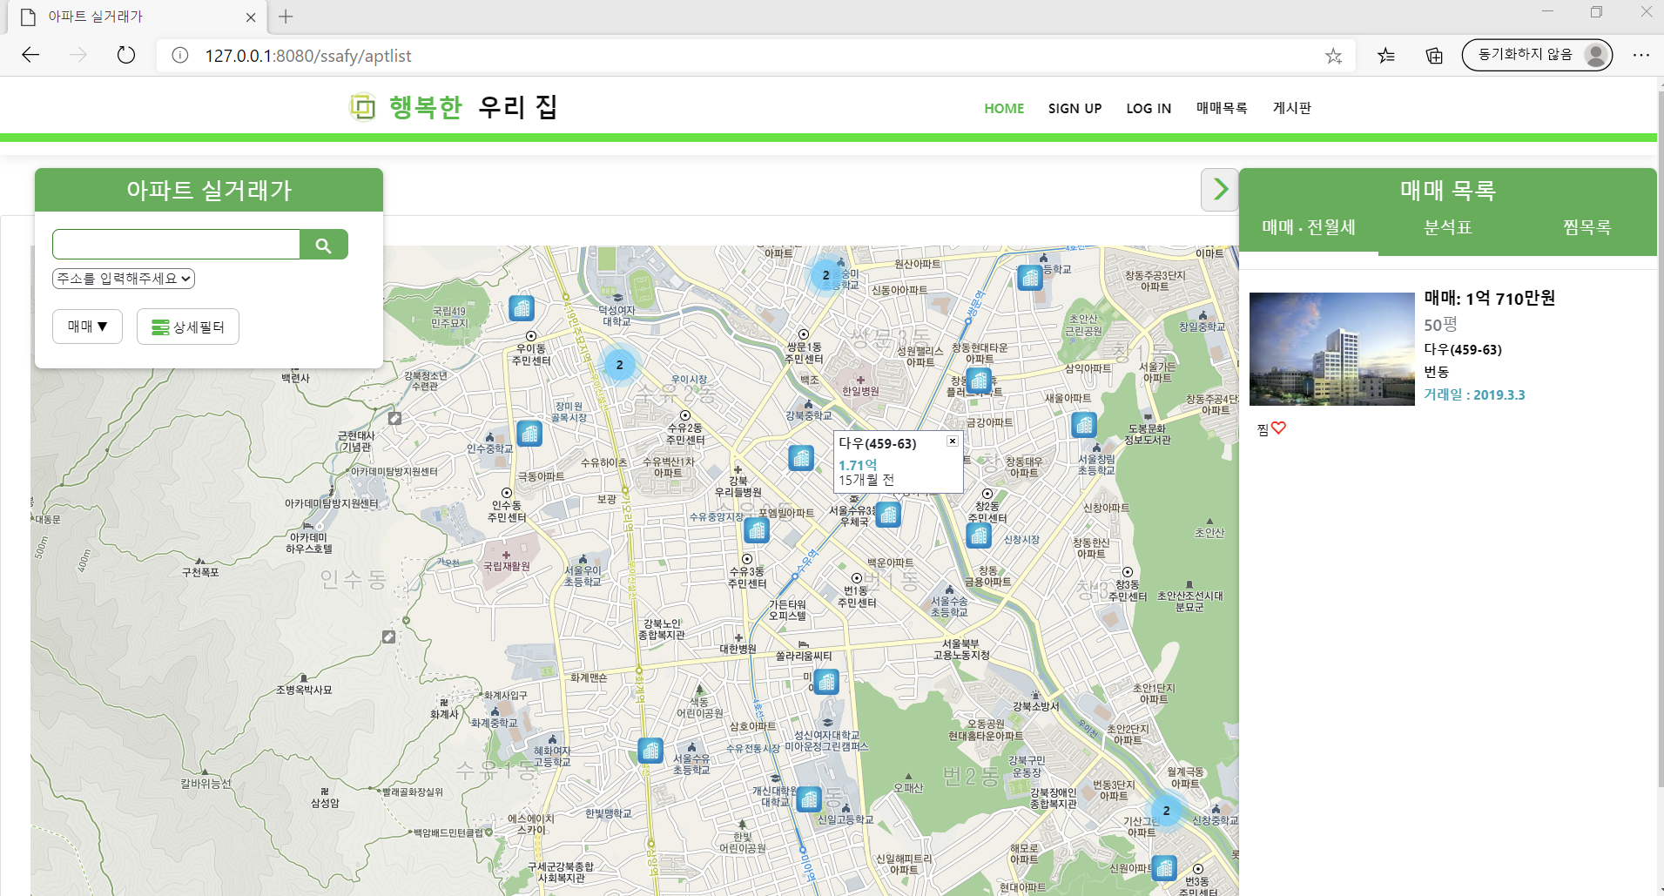
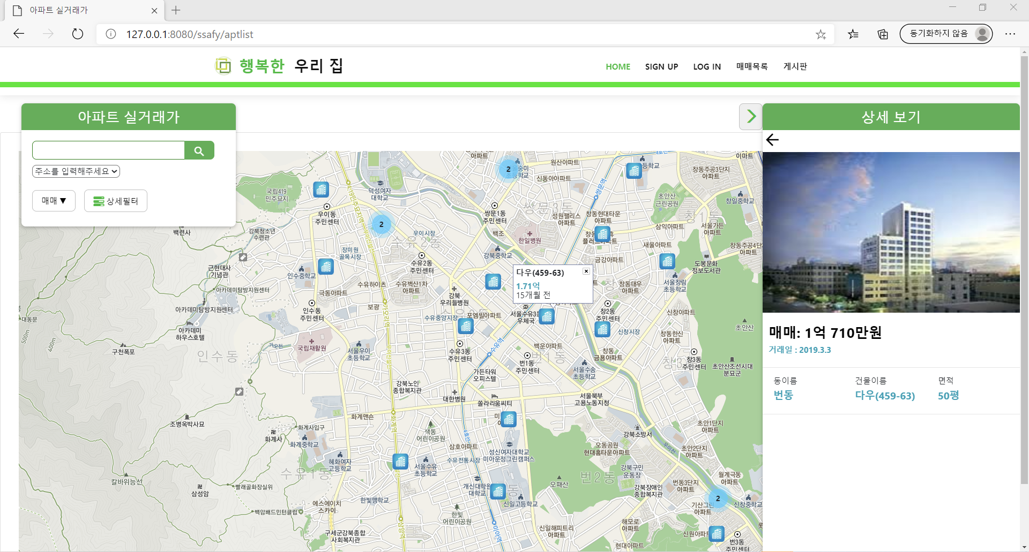
실행화면
Click On Add Related Title Words
点击添加相关标题文字
매매목록(건물 클릭 및 상세보기)
click

Slide 22
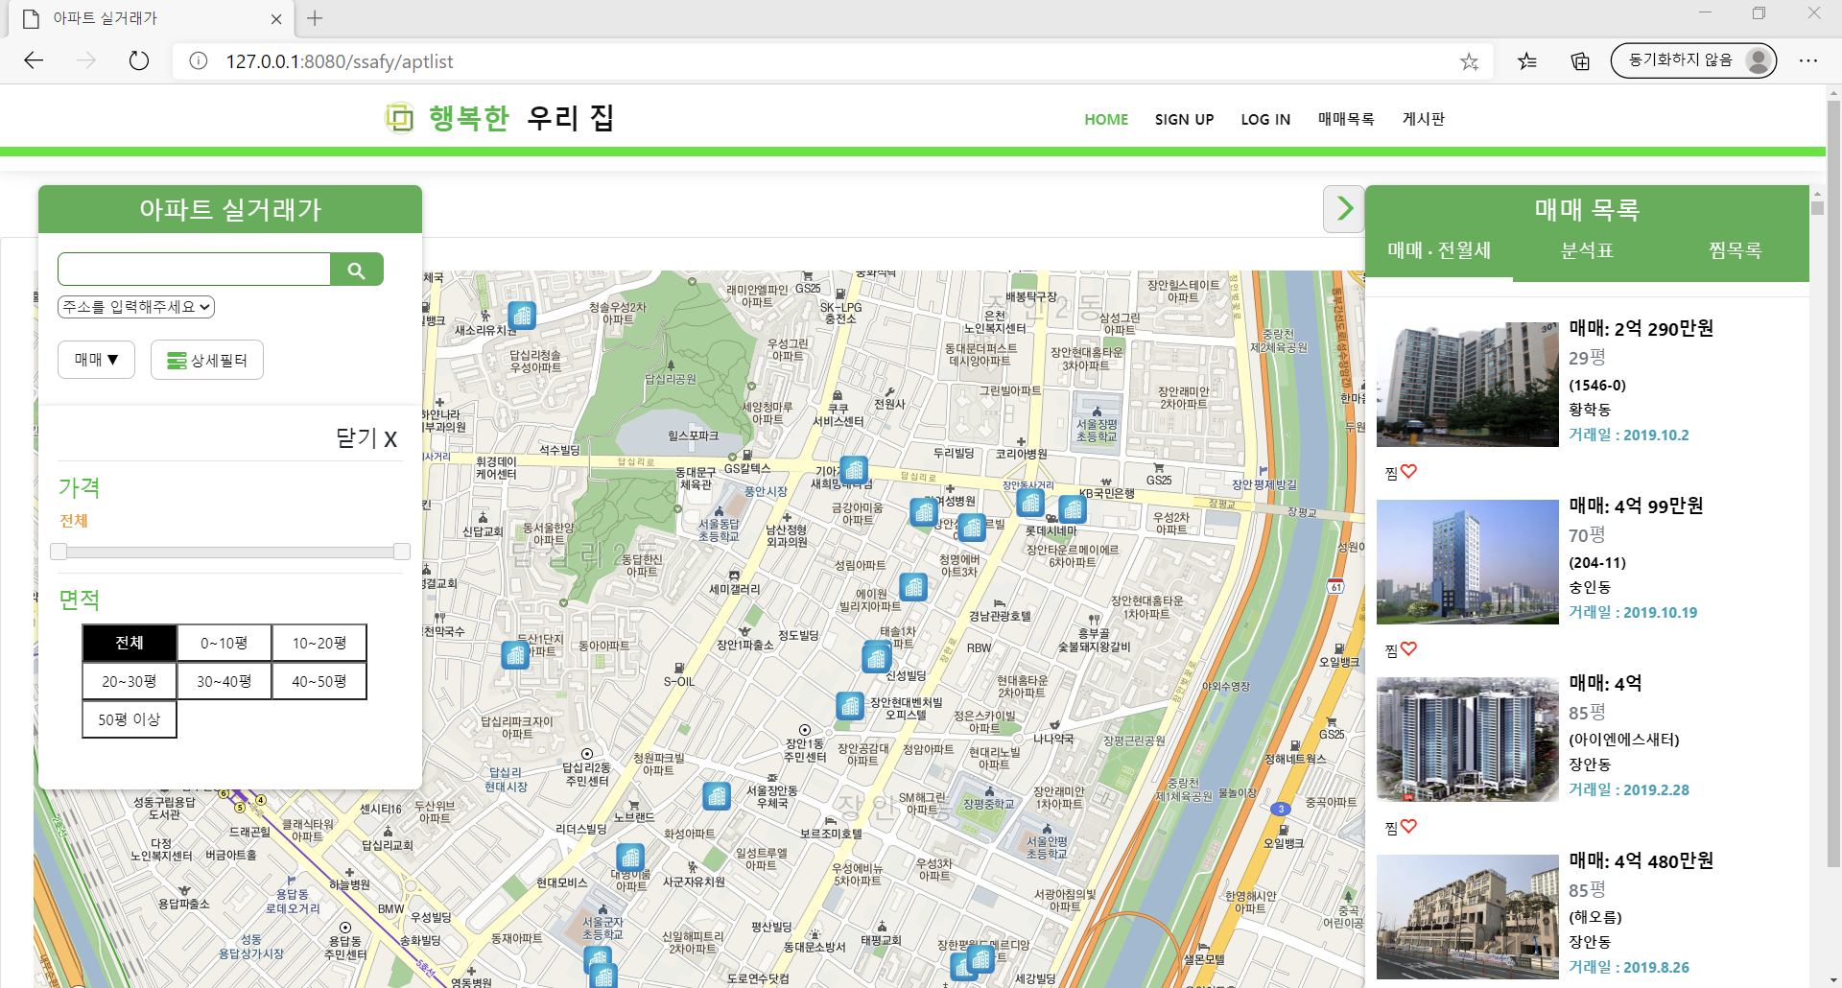
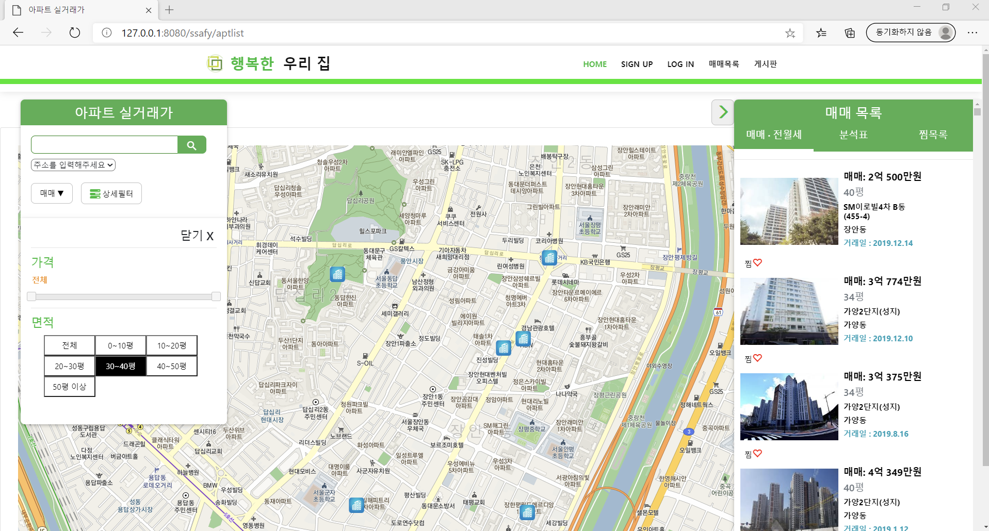
실행화면
Click On Add Related Title Words
点击添加相关标题文字
면적필터링 옵션적용
click

Slide 23
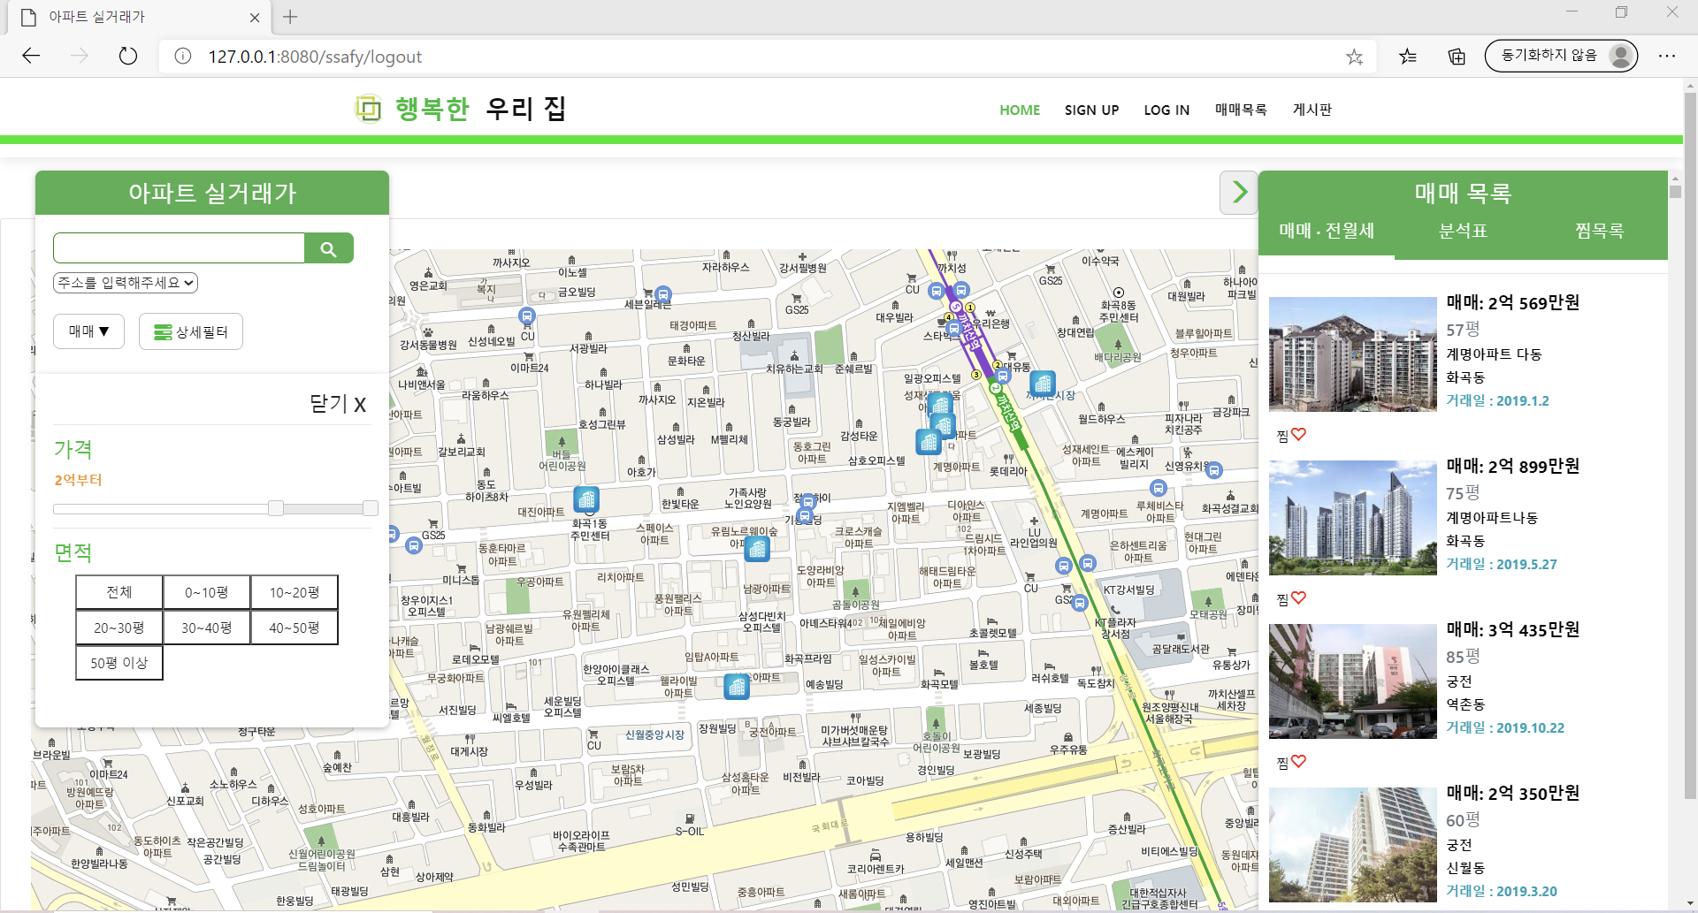
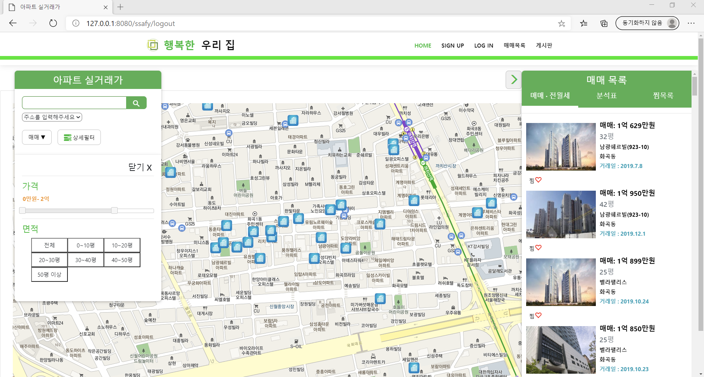
실행화면
Click On Add Related Title Words
点击添加相关标题文字
가격필터링 옵션

Slide 24
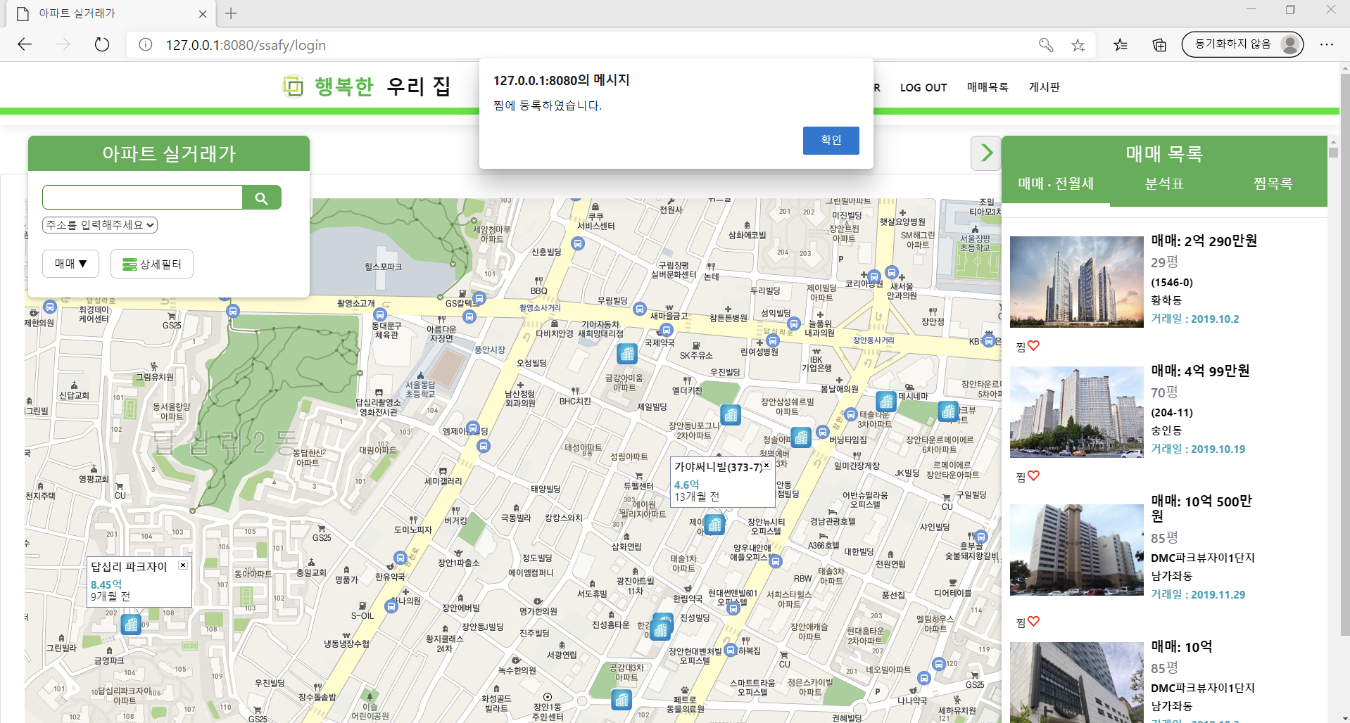
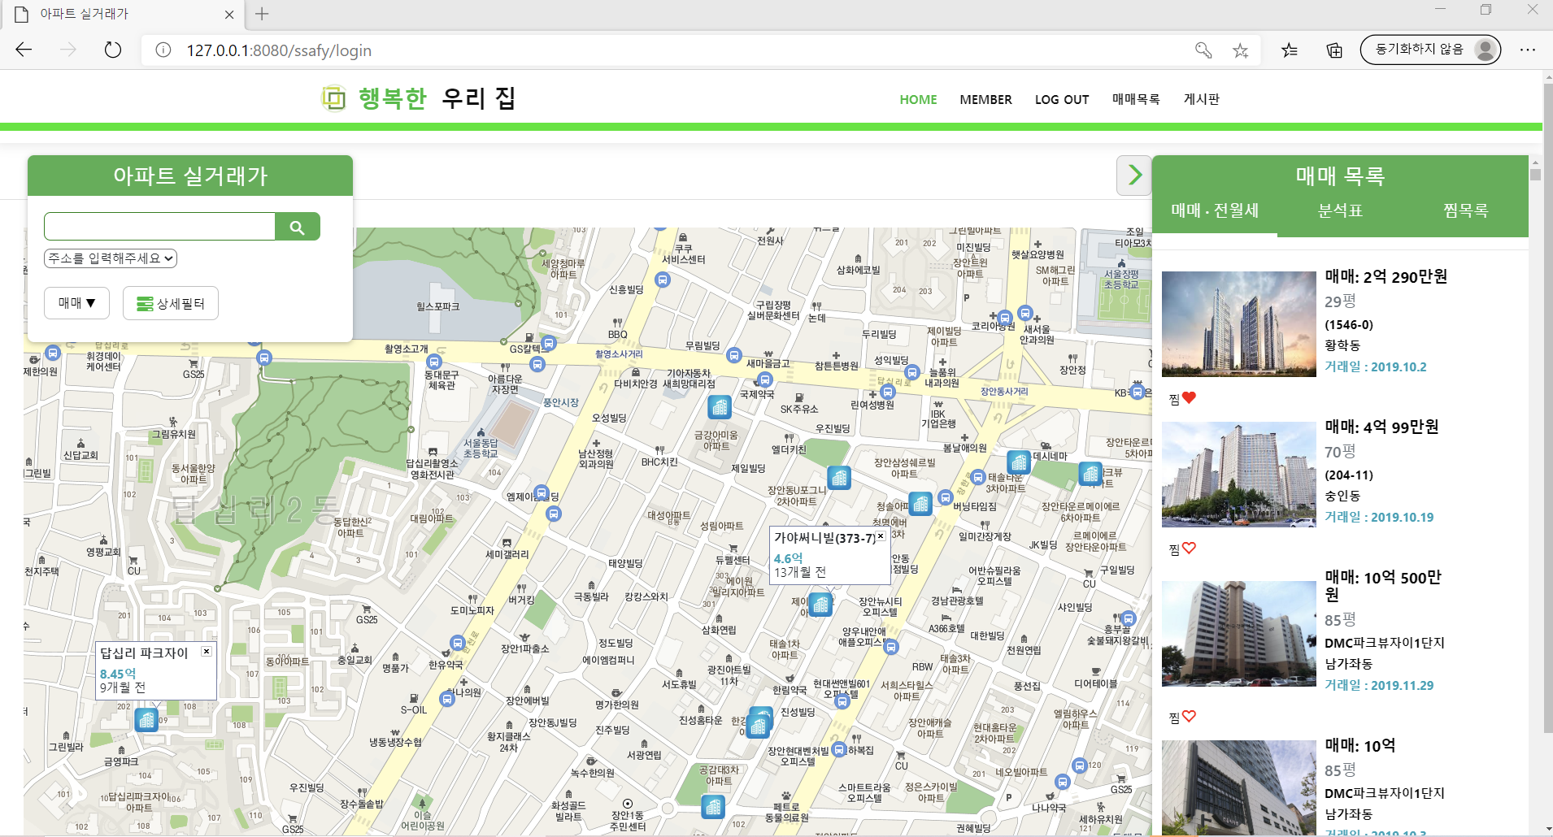
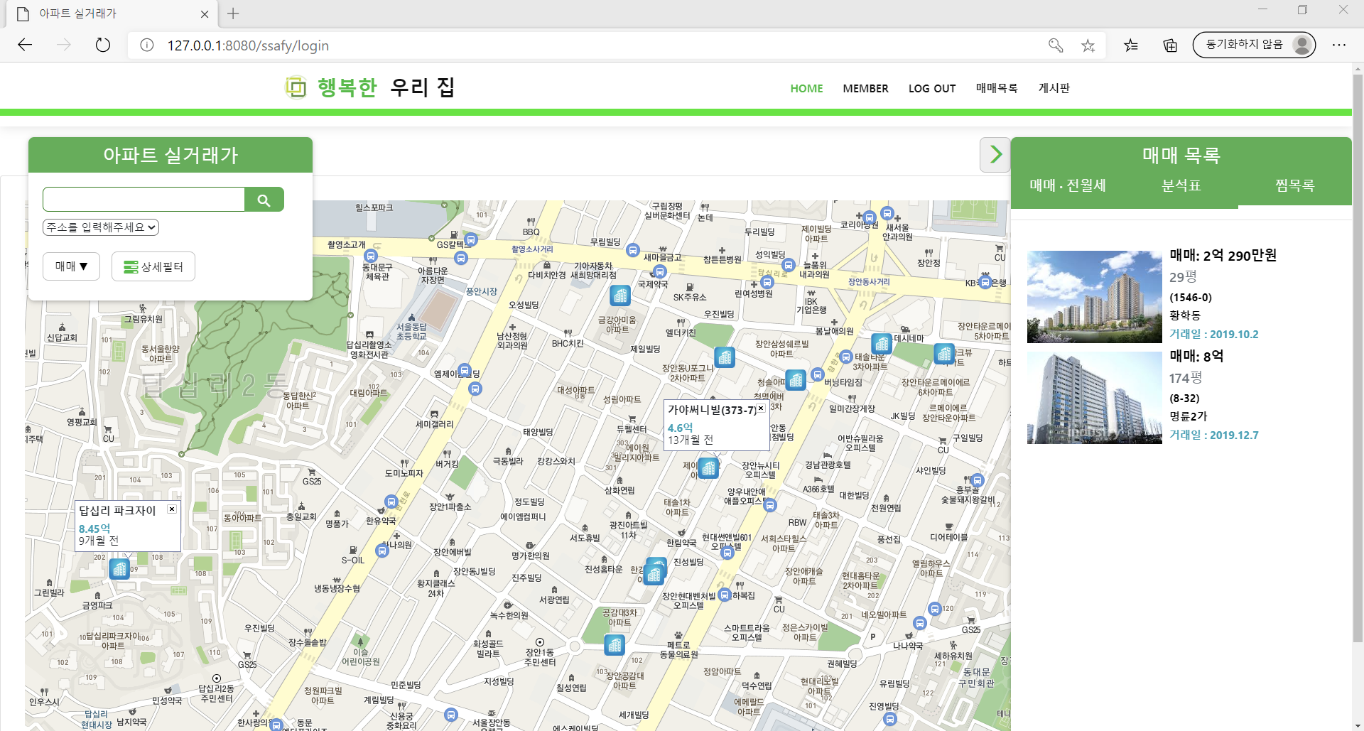
실행화면
Click On Add Related Title Words
点击添加相关标题文字
찜목록 기능
click

Slide 25
04
기대효과

Slide 26
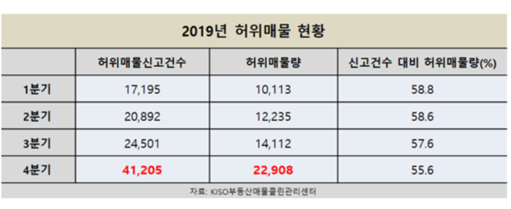
기대효과
Click On Add Related Title Words
点击添加相关标题文字
- 차별점
직방 등의 현 어플에는 허위매물이 많습니다.
저희는 이러한 피해를 최소화 하고자 실거래내역을 바탕으로 하여 사용자가 허위매물에 속지않고 좀 더 정확하고 신뢰성 있는 자료를 바탕으로 원하는 매매를 도와주고자 합니다

Slide 27
05
개발후기

Slide 28


개발 후기
부족한 실력으로 시작했지만,
날이 갈수록 개발 속도가 붙어서 신기했습니다.
안 풀리던 에러를 팀원과 함께 고민하다 보면 풀리는 희열이 좋았습니다.
3기 11반 문명기
처음으로 해보는 웹 프로젝트였고 제가 앞으로
웹 개발자가 되기 위한 첫 발걸음이었던 만큼
서툴렀지만 같이 열심히해준 팀원이 있었기에
무사히 끝냈던거같습니다.
3기 11반 김지효

Slide 29
PPT模板下载：www.1ppt.com/moban/ 行业PPT模板：www.1ppt.com/hangye/
节日PPT模板：www.1ppt.com/jieri/ PPT素材下载：www.1ppt.com/sucai/
PPT背景图片：www.1ppt.com/beijing/ PPT图表下载：www.1ppt.com/tubiao/
优秀PPT下载：www.1ppt.com/xiazai/ PPT教程： www.1ppt.com/powerpoint/
Word教程： www.1ppt.com/word/ Excel教程：www.1ppt.com/excel/
资料下载：www.1ppt.com/ziliao/ PPT课件下载：www.1ppt.com/kejian/
范文下载：www.1ppt.com/fanwen/ 试卷下载：www.1ppt.com/shiti/
教案下载：www.1ppt.com/jiaoan/ PPT论坛：www.1ppt.cn
감사합니다.

